Slide 1
GMM et Extraction des pics d’un electrophorogramme

Slide 2
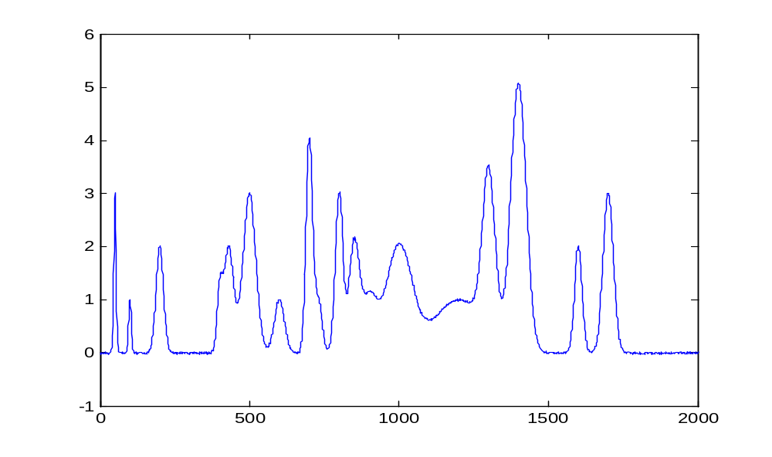
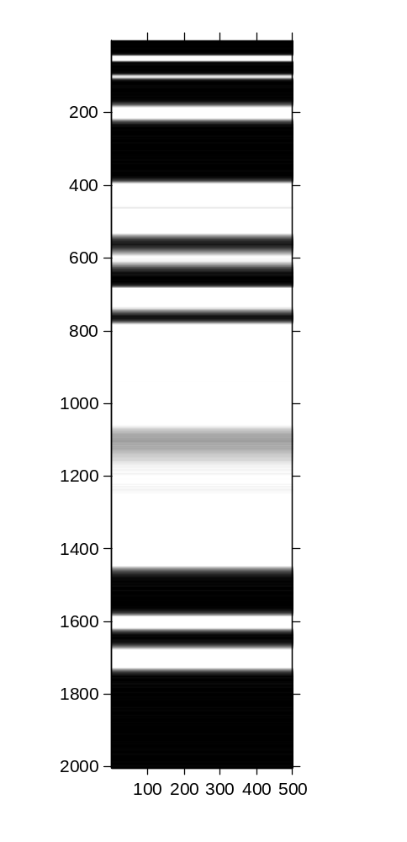
Exemple d’un profile électrophorèse synthétique
Electrophorogramme
Image d’un profile
electrophorogramme
synthétique

Slide 3
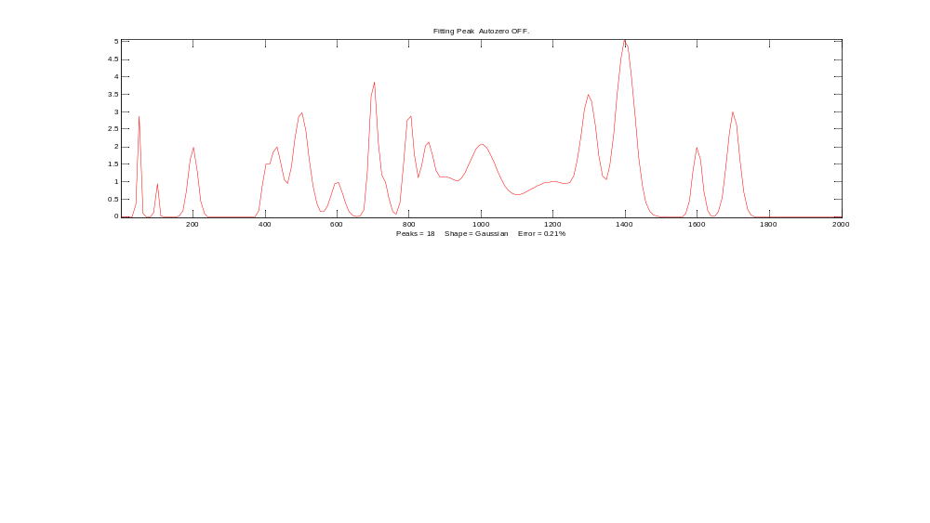
Exemple d’un profile électrophorèse synthétique
Electrophorogramme
modélisé par GMM
(Courbe en rouge )

Slide 4
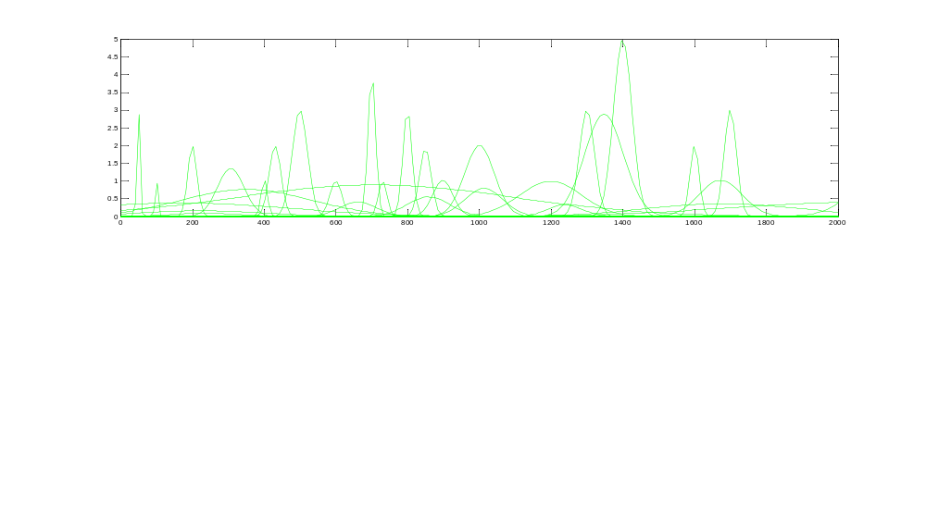
Exemple d’un profile électrophorèse synthétique
La separation des pics par GMM(18 pics avec une erreur
Residuelle de 0.24%

Slide 5
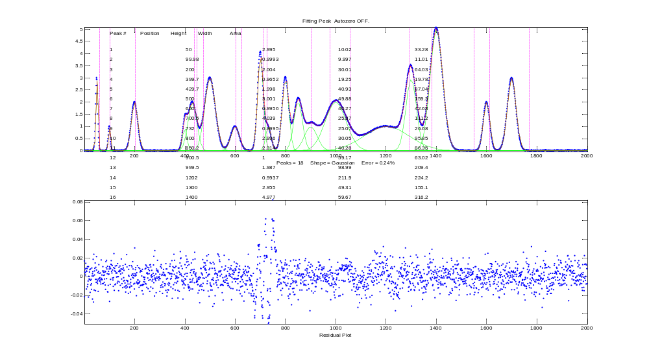
Exemple d’un profile électrophorèse synthétique
Superposition des 3 courbe
Courbe réelle
Les pics séparés par GMM
Courbe modélisé par GMM
Tracé de l’erreur résiduelle

Slide 6
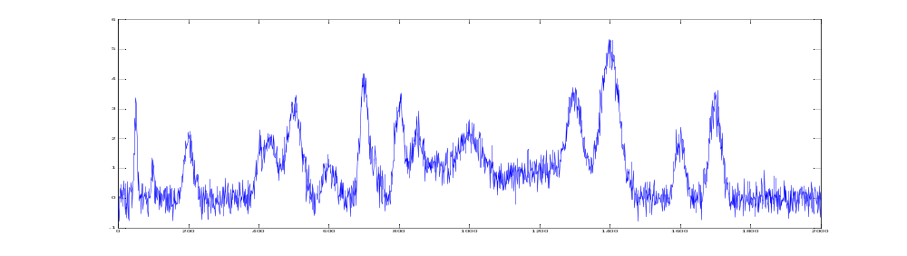
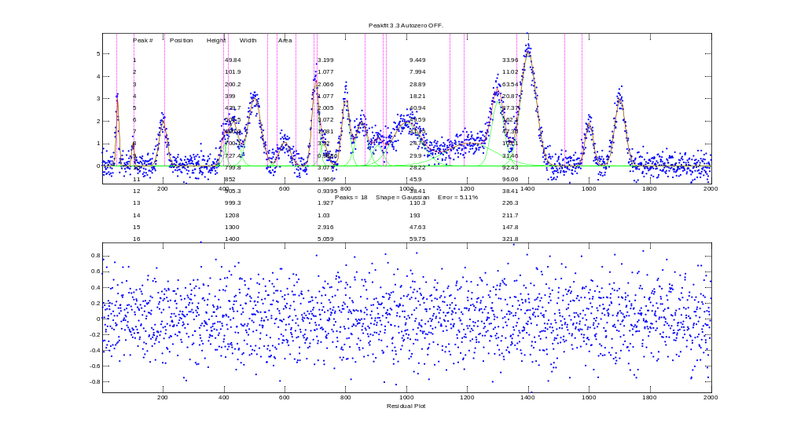
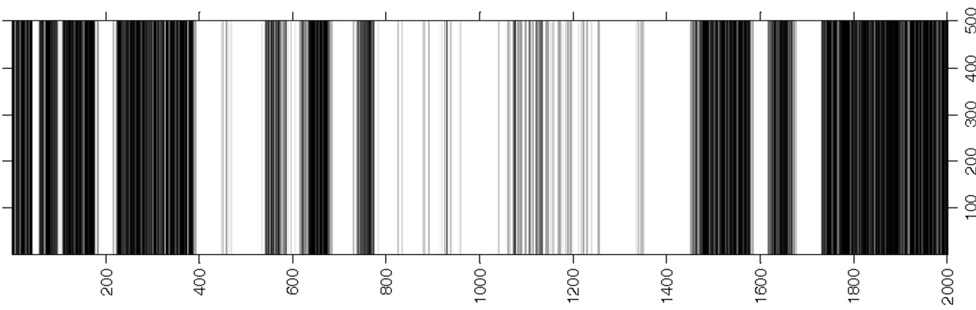
Exemple d’un profile synthétique avec du bruit et SNR à 44dB(sans à priori : non supervisée)

Slide 7
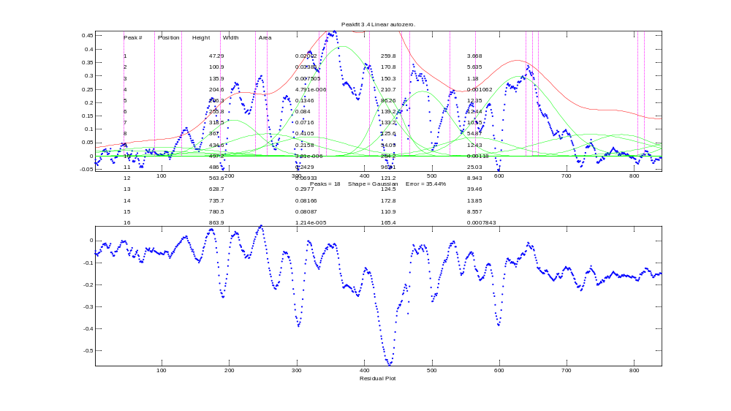
Exemple d’un profile électrophorèse réel
GMM sans à priori

Slide 8
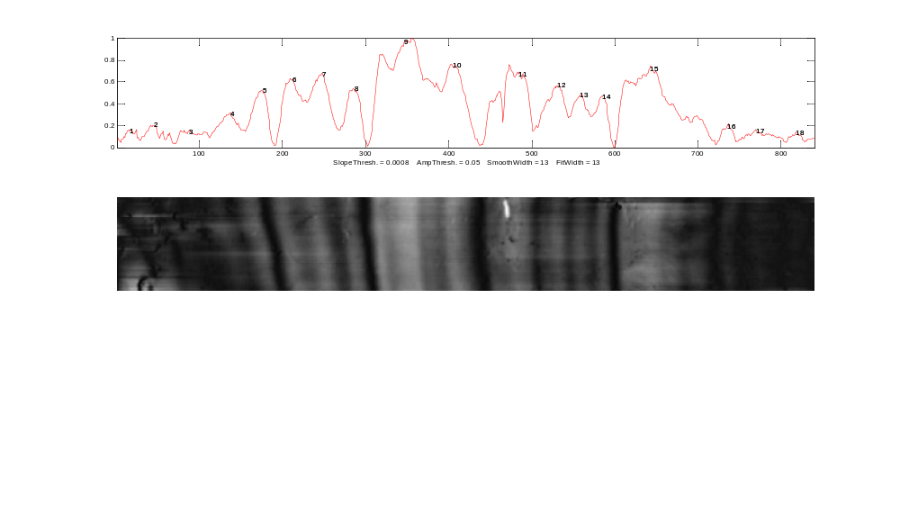
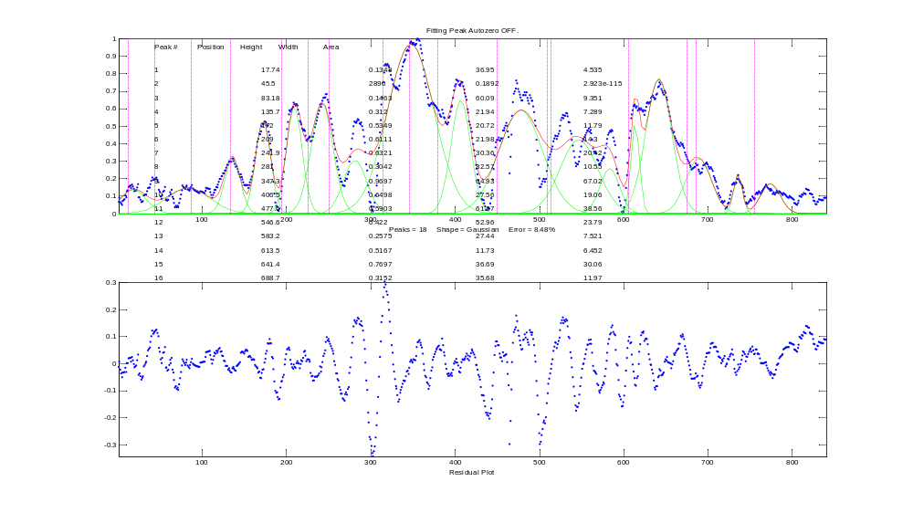
Exemple d’un profile électrophorèse réel GMM sans à priori(supervisé)
Superposition des 3 courbe
Courbe réelle
Les pics séparés par GMM
Courbe modélisé par GMM

Slide 9
5
4.5
4
3.5
3
2.5
2
1.5
1
0.5
0
200
400
600
800
1000
1200
1400
1600
1800
2000

Slide 10
5
4.5
4
3.5
3
2.5
2
1.5
1
0.5
0
200
400
600
800
1000
1200
1400
1600
1800
2000

Slide 11
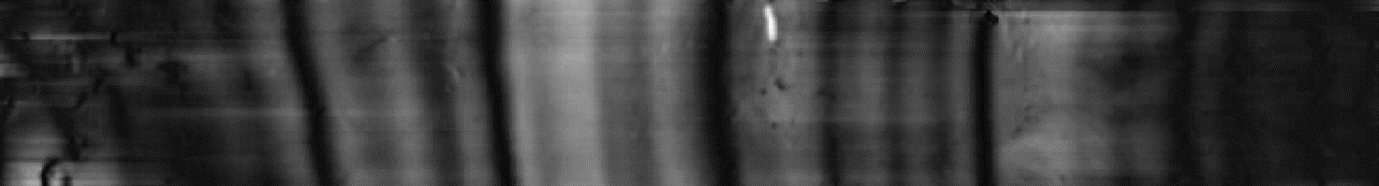
1
9
9
0.8
10
10
15
7
15
7
11
6
11
0.6
6
12
8
12
5
8
5
13
13
14
0.4
14
4
2
4
0.2
2
16
1
16
1
17
3
17
3
18
0
18
100
200
300
400
500
600
700
800
SlopeThresh. = 0.0008 AmpThresh. = 0.05 SmoothWidth = 13 FitWidth = 13
1
Fitting Peak Autozero OFF.
0.9
Peak # Position Height Width Area
0.8
1
17.74
0.1348
36.95
4.535
0.7
2
45.5
2890
0.1892
2.923e-115
0.6
3
83.18
0.1463
60.09
9.351
4
135.7
0.312
21.94
7.289
0.5
5
172
0.5349
20.72
11.79
0.4
6
209
0.6111
21.98
14.3
0.3
7
241.9
0.6321
0.2
0.1
0
100
200
300
400
500
600
700
800
Peaks = 18 Shape = Gaussian Error = 8.48%

Slide 12
1
Fitting Peak Autozero OFF.
0.9
Peak # Position Height Width Area
0.8
1
17.74
0.1348
36.95
4.535
0.7
2
45.5
2890
0.1892
2.923e-115
0.6
3
83.18
0.1463
60.09
9.351
4
135.7
0.312
21.94
7.289
0.5
5
172
0.5349
20.72
11.79
0.4
6
209
0.6111
21.98
14.3
0.3
7
241.9
0.6321
30.36
20.42
0.2
8
281
0.3042
32.57
10.55
9
347.3
0.9697
64.93
67.02
0.1
10
406.5
0.6498
27.56
19.06
0
11
100
477.6
200
0.5903
61.37
38.56
12
546.6
300
400
500
600
700
800
0.422
52.96
23.79
13
583.2
0.2575
Peaks = 18 Shape = Gaussian Error = 8.48%
14
613.5
0.5167
27.44
7.521
15
641.4
0.7697
11.73
6.452
16
688.7
0.3152
36.69
30.06
0.3
17
735.4
0.2216
35.68
11.97
18
773.8
0.1717
12.09
2.852
0.2
27.01
4.935
0.1
0
-0.1
-0.2
-0.3
100
200
300
400
500
600
700
800
Residual Plot

Slide 13
1
Fitting Peak Autozero OFF.
0.9
Peak # Position Height Width Area
0.8
1
17.74
0.1348
36.95
4.535
0.7
2
45.5
2890
0.1892
2.923e-115
0.6
3
83.18
0.1463
60.09
9.351
4
135.7
0.312
21.94
7.289
0.5
5
172
0.5349
20.72
11.79
0.4
6
209
0.6111
21.98
14.3
0.3
7
241.9
0.6321
0.2
0.1
0
100
200
300
400
500
600
700
800
Peaks = 18 Shape = Gaussian Error = 8.48%

Slide 14
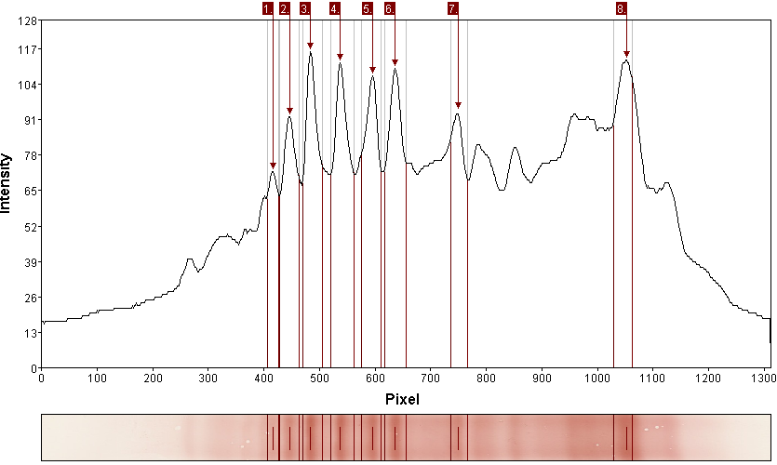
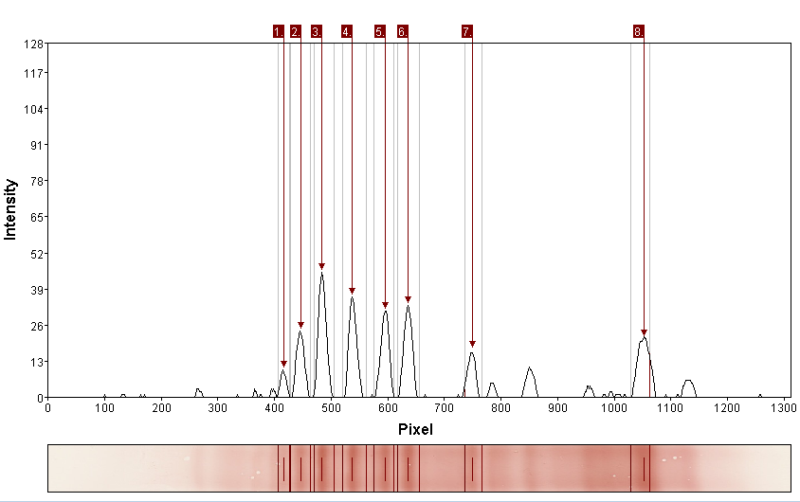

Slide 15
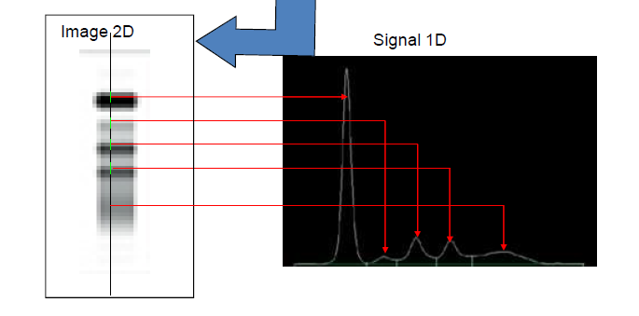

Slide 16
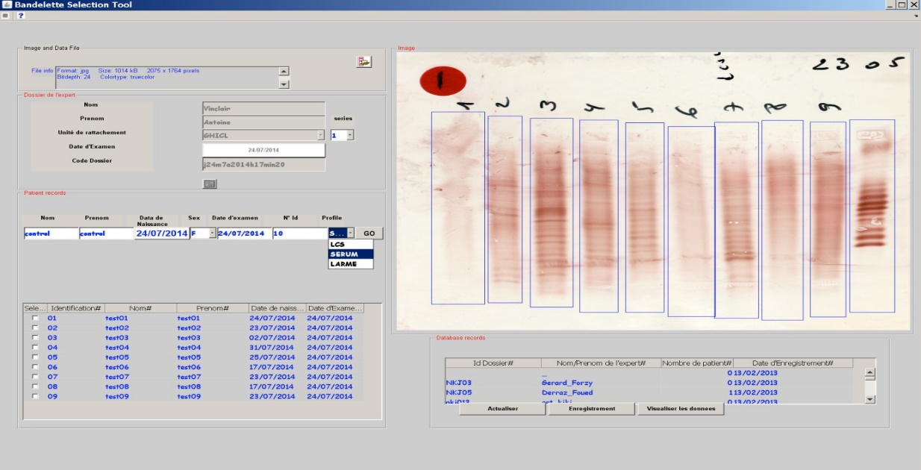
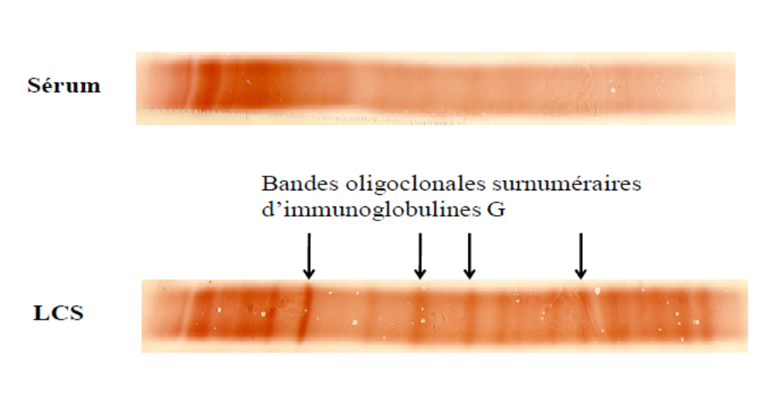
artifacts

Slide 17
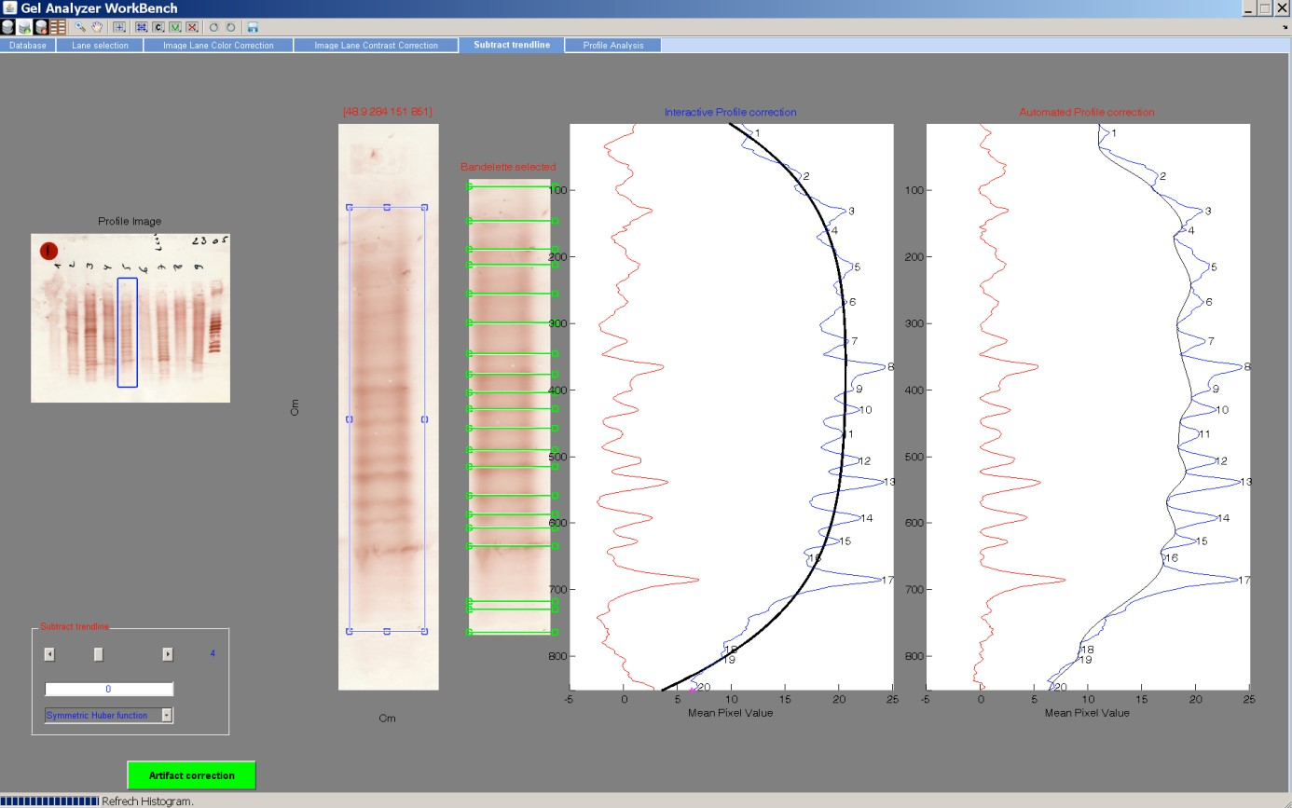

Slide 18
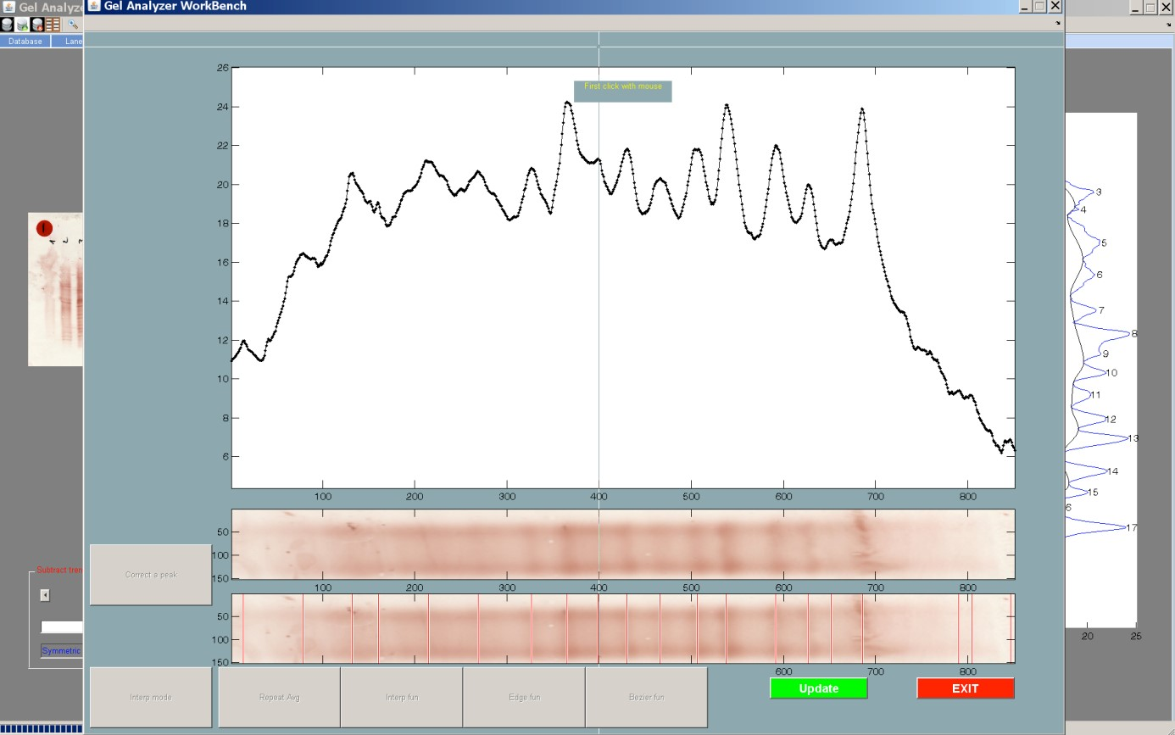
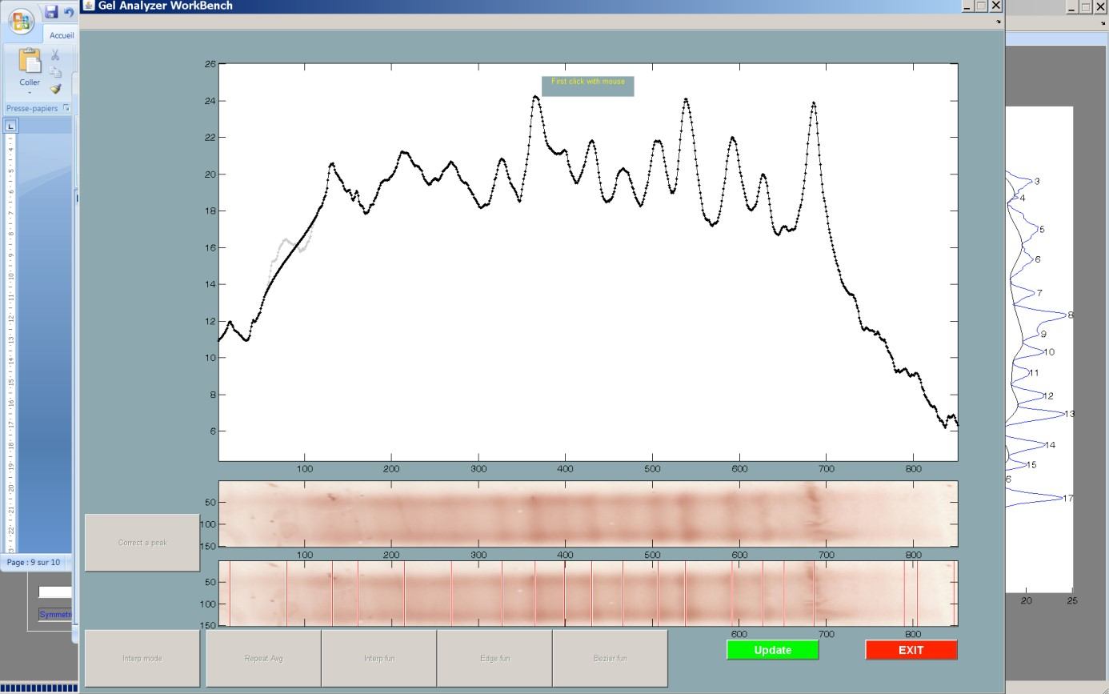
-a-
-b-
Removed artifact

Slide 19
